Slide 1
Deep learning

Slide 2
Studied with
3Blue1Brown (https://www.youtube.com/watch?v=aircAruvnKk&list=PLZHQObOWTQDNU6R1_67000Dx_ZCJB-3pi)
밑바닥부터 시작하는 딥러닝(저자 사이토 고키)
Sjchoi86’s ppt(https://github.com/sjchoi86/dl_tutorials)
Ajou University CVPR 2020 seminar observation
And google

Slide 3
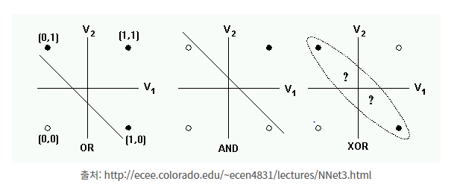
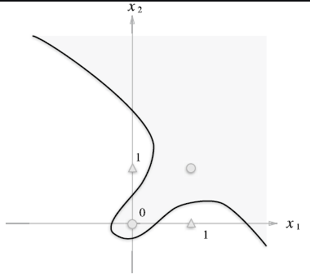
What is deep learning
Non-linear한 기법의 조합으로 high level의 추상화를 하는 기계 학습 방식
기존에 퍼셉트론은 non-linear한 문제를 해결하지 못했지만, 다층 퍼셉트론으로 non-linear한 문제를 해결 함
다층 퍼셉트론에 경사하강이라는 최적화 방식을 적용한 것이 딥러닝

Slide 4
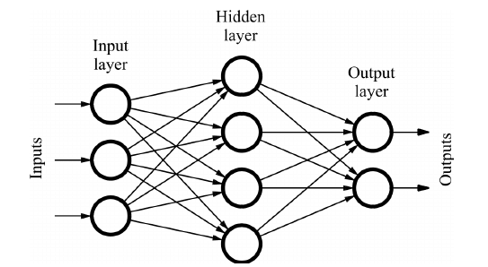
Predicting steps(forwarding) 1
Feed Forward라고도 하며 신경망의 input에 데이터를 넣어 hidden layer에서 데이터가 처리되고 output으로 결과가 나오는 과정

Slide 5
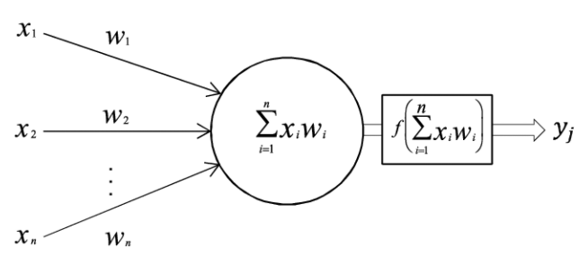
Predicting steps(forwarding) 2
Input 또는 전 layer의 outpu에(xi) weight(wi)를 곱하여 합한 후 activation function(f)에 input으로 사용하여 output yi를 얻음
Weight가 어떤 값을 가지느냐에 따라 output이 달라짐

Slide 6
Activation function
활성화 함수로 노드에 input이 들어오면 활성화 함수를 거쳐 다음 output이 나온다. 다양한 non-linear activation fuction의 조합을 사용하여 복잡한 문제를 해결함
Ex ReLu, sigmoid, TanH, Leaky ReLu 등

Slide 7
Learning steps(back propagate)
Network의 output을 토대로 network의 성능을 계선하는 단계
Network의 마지막 layer는 loss function이 있고 이 loss function을 지표로 사용하여 Weight를 갱신한다

Slide 8
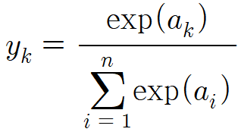

Loss function
마지막 Layer에 softmax function을 사용하여 output이 확률적인 의미를 갖게 만듦
이런 확률적인 데이터와 실제 input의 정답 label을 loss function으로 계산하여 network의 틀린 정도를 계산함
Loss function에는 cross-entropy을 주로 사용함
Softmax function cross-entropy function

Slide 9
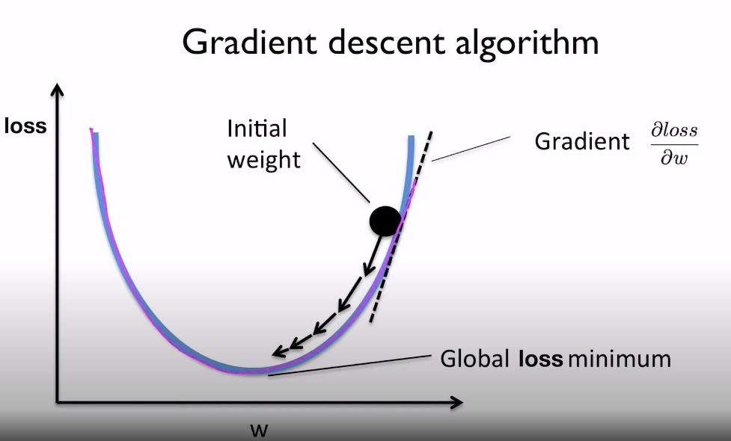
Back propagation
Neural network는 Weight에 의해 데이터가 처리된다.
수많은 weigh들을 어떻게 개선하는가?
Ans : w에 대한 loss function의 편미분을 활용함
편미분 한 결과인 기울기가 가르키는 방향으로 w값을 조금씩 개선하는 것이 gradient descent
keyword : chain rule

Slide 10
Why loss function
Accuracy를 지표로 사용할 경우 대부분의 경우에서 미분의 값이 0이 나와 학습이 제대로 이루어지지 않음

